Slide 1

Nauczanie maszynowe w projektowaniu leków
Przewidywanie kardiotoksyczności leków
Tomasz Janik

Slide 2
Planowana implementacja
Ustalenie poziomu odcięcia
Przemapowanie wartości IC50 na binarne (toksyczne/nie)
Wyznaczenie współczynnika korelacji dla każdej z podstruktur wyznaczonej przez fingerprinty
Posortowanie wyznaczonych współczynników korelacji od największego do najmniejszego
Przeprowadzenie procesu nauczania maszynowego na różnych modelach na różnej liczbie podstruktur, co pozwoli na wyznaczenie najlepszego modelu i najlepszej liczby podstruktur.

Slide 3
Planowana implementacja
Połącznie ze sobą różnych typów fingerprintów
Może zarówno poprawić jak i pogorszyć jakość modeli przewidujących.
Z jednej strony modele dostaną więcej informacji
Z drugiej strony będzie więcej cech wejściowych, część z nich pewnie będzie ze sobą skorelowanych.
Wytrenowanie modeli w kilku wariantach
z pojedynczymi fingerprintami
z wieloma fingerprintami

Slide 4
Implementacja
Rodzaje wykorzystywanych modeli:
LogisticRegression
RidgeClassifier
SGDClassifier
SVC
ExtraTreesClassifier
RandomForestClassifier
AdaBoostClassifier
GradientBoostingClassifier

Slide 5

Całościowe Pojedyncze fingerprinty

Slide 6
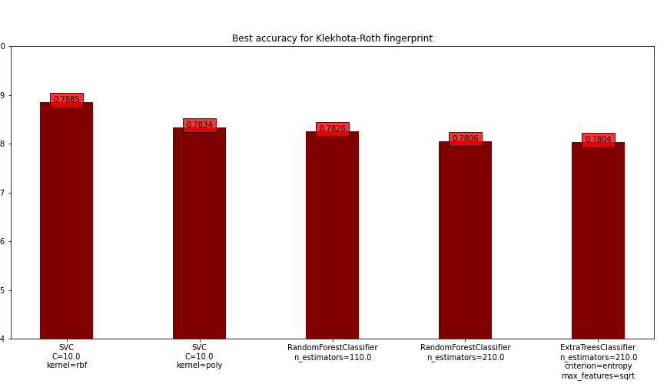
Klekhota-Roth Fingerprint
Najlepsze wyniki dawał SVC (0.7885)
Za nim RandomForestClassifier i ExtraTreesClassifier

Slide 7
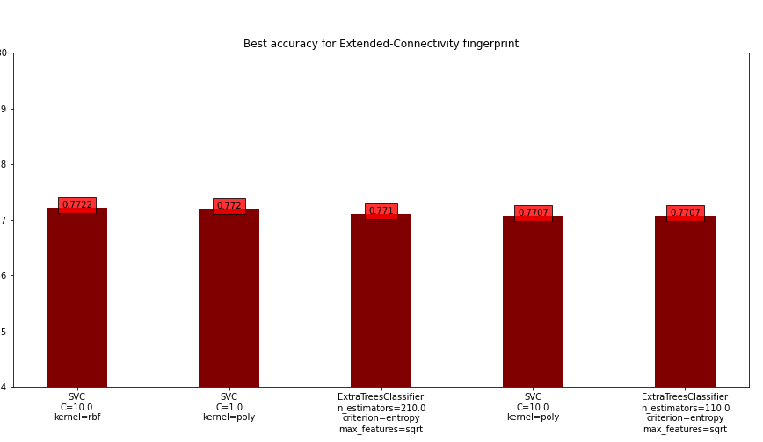
Extended-Connectivity Fingerprint
Najlepsze wyniki dawał SVC (0.7722)
Wyniki gorsze od Klekhota-Roth Fingerprint 0.77 vs 0.78

Slide 8
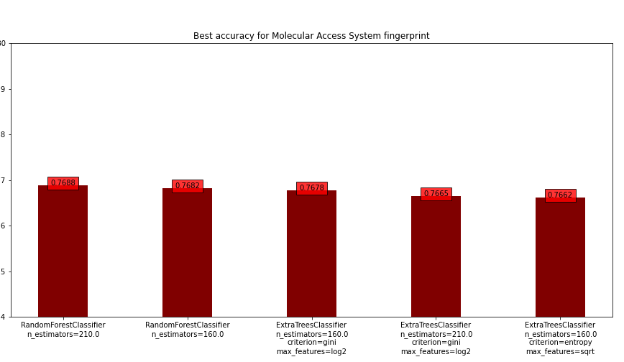
Molecular Access System Fingerprint
Najlepsze wyniki dawał RandomForestClassifier (0.7688)
Najgorszy wynik spośród wszystkich rodzajów fingerprintów
Z drugiej strony najszybciej obliczalny, ponieważ zawiera najmniejsza liczbę kolumn określającą kolejne bity fingerprintu.

Slide 9
Całościowe Pojedyncze fingerprinty Podsumowanie
Najlepsze wyniki zostały uzyskane przy wykorzystaniu Klekhota-Roth Fingerprint (najdłuższy proces, składa się z największej liczby bitów) – 0.7885.
Najgorsze wyniki uzyskane przy wykorzystaniu Molecular Access System Fingerprint (najkrótszy proces, składa się z najmniejszej liczby bitów) – 0.7688.

Slide 10
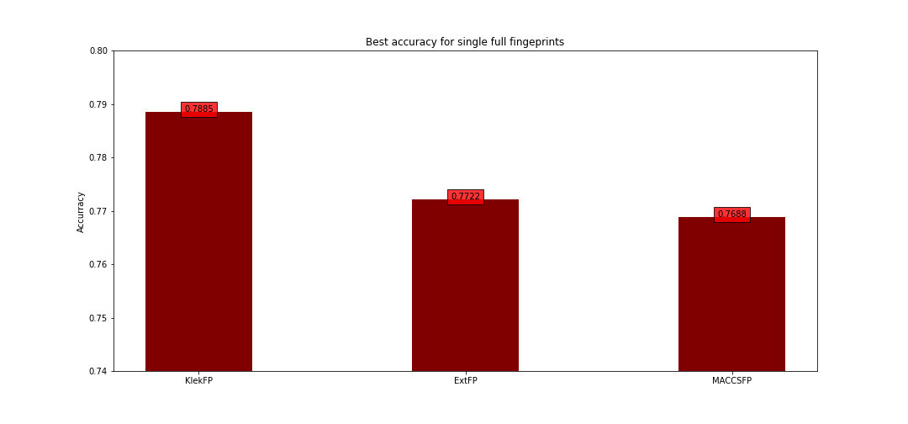
Całościowe Pojedyncze fingerprinty Podsumowanie

Slide 11
Całościowe Mieszane fingerprinty

Slide 12
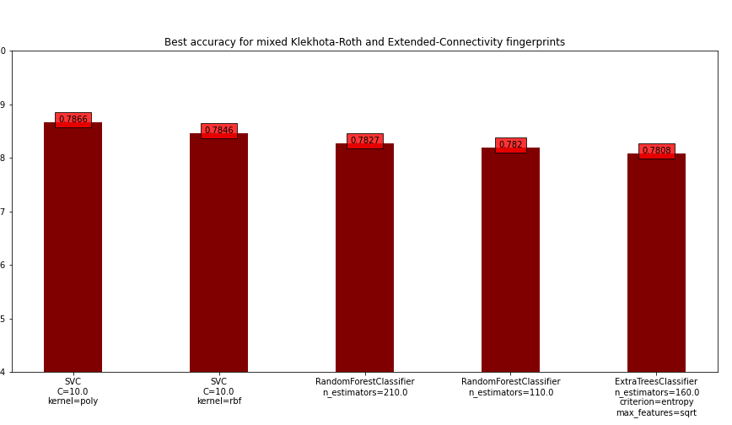
Klekhota-Roth + Extended-connectivity Fingerprints
Najlepsze wyniki dawał SVC (0.7866)
Za nim RandomForestClassifier i ExtraTreesClassifier
Porównywalne do samego Klekhota-Roth, nie ma żadnego zysku z połączenia tych dwóch fingerprintów.

Slide 13
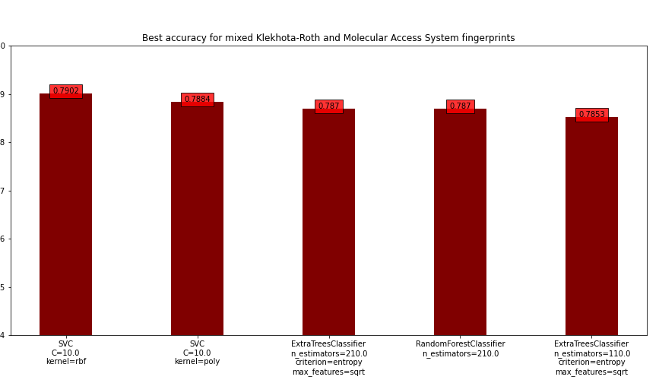
Klekhota-Roth + MOLECULAR ACCESS SYSTEM Fingerprints
Najlepsze wyniki dawał SVC (0.7902)
Za nim ExtraTreesClassifier i RandomForestClassifier
Porównywalne do samego Klekhota-Roth, jednak w tym przypadku wynik nieznacznie wyższy.

Slide 14
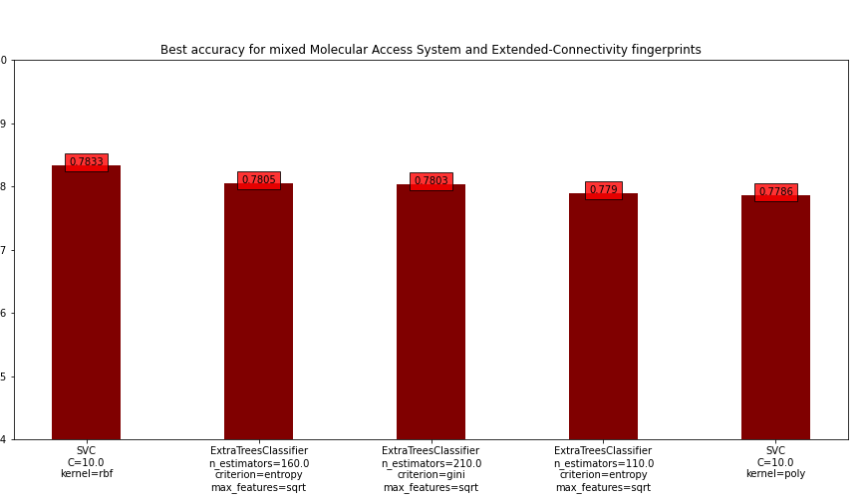
MOLECULAR ACCESS SYSTEM + Extended-Connectivity Fingerprints
Najlepsze wyniki dawał SVC (0.7833)
Za nim ExtraTreesClassifier
Porównywalne do samego Klekhota-Roth (0.7885), znacząco lepszy od samego Molecular Access System (0.7688) i lepszy od samego Extended-Connectivity (0.7722).

Slide 15
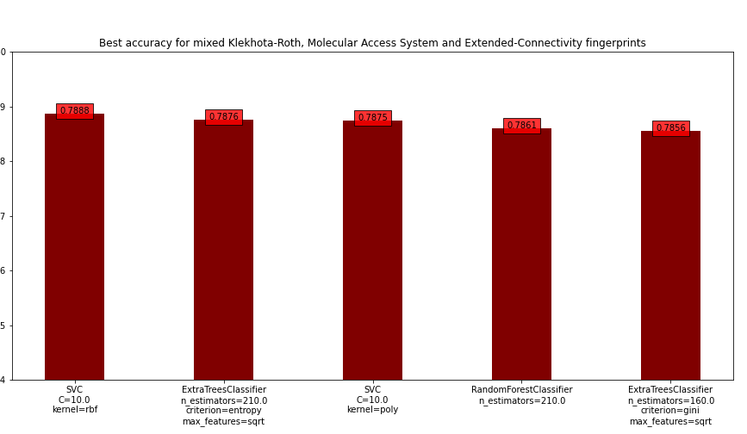
Klekhota-Roth + MOLECULAR ACCESS SYSTEM + Extended-Connectivity Fingerprints
Najlepsze wyniki dawał SVC (0.7888)
Za nim ExtraTreesClassifier i RandomForestClassifier
Porównywalne do samego Klekhota-Roth (0.7885), znacząco lepszy od samego Molecular Access System (0.7688) i lepszy od samego Extended-Connectivity (0.7722).
Wynik porównywalny do połączonych ze sobą Klekhota-Roth i Extended-connectivity (0.7866) oraz gorszy od Klekhota-Roth i Molecular Access System (0.7902)

Slide 16
Całościowe Mieszane fingerprinty Podsumowanie
Najlepsze wyniki zostały uzyskane przy wykorzystaniu połączonych Klekhota-Roth i Molecular Access System Fingerprints - 0.7902.
Najgorsze wyniki uzyskane przy wykorzystaniu połączonych Molecular Access System i Extended-Connectivity Fingerprints – 0.7833.
Wachania w wynikach uzyskanych pomiędzy różnymi „mieszankami” fingerprintów są nieznaczne: 0.7833 – 0.7902.
Co ciekawe połączenie wszystkich rodzajów fingerprintów ze sobą nie dało najlepszego wyniku.
Mimo wszystko wyniki lepsze od całościowych pojedynczych fingerprintów, gdzie najlepszy wynik wynosił 0.7885 (uzyskany przy wykorzystaniu Klekhota-Roth fingerprint) – ale ceną za to jest dłuższy czas obliczeń z powodu większej liczby feauturów.

Slide 17
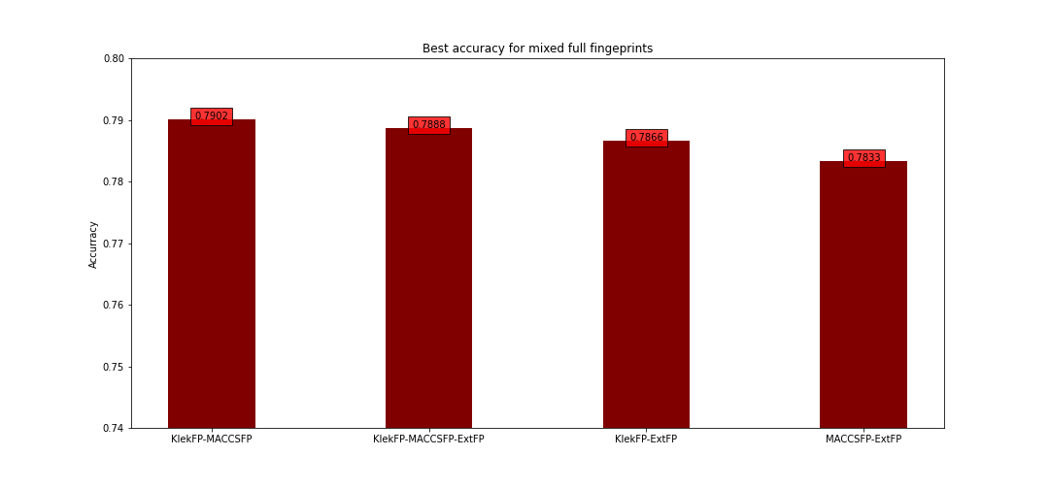
Całościowe Mieszane fingerprinty Podsumowanie

Slide 18
Całościowe Pojedyncze VS Całościowe Mieszane fingerprinty

Slide 19
Częściowe Pojedyncze fingerprinty

Slide 20
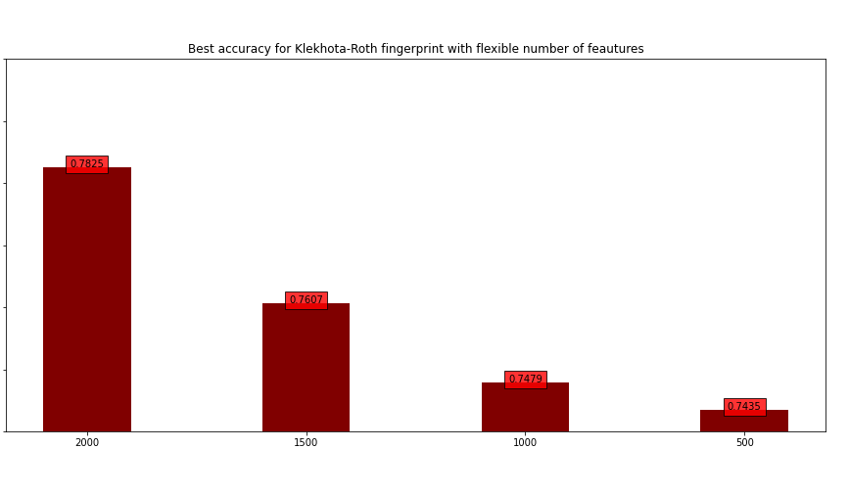
Klekhota-RotH Fingerprint
Im większa liczba feauturów tym lepszy wynik.
Duża różnica – 0.7825 vs 0.7435.

Slide 21
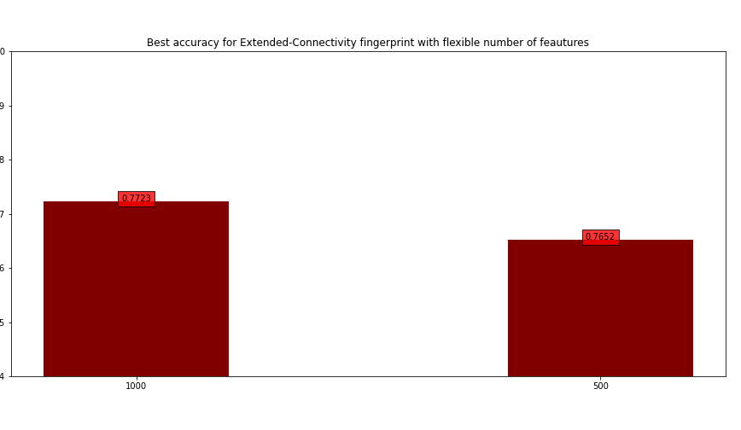
Extended-Connectivity Fingerprint
Im większa liczba feauturów tym lepszy wynik.
Mniejsza różnica niż w przypadku Klekhota-Roth, ale wciąż zauważalna – 0.7723 vs 0.7652.
Nie ma wyników dla 1500 i 2000, ponieważ fingerprint składa się z 1024 bitów. (z tego samego powodu nie ma tutaj Extended-Connectivity fingerprint)

Slide 22
Częściowe Pojedyncze fingerprinty Podsumowanie
W obu przypadkach wraz ze wzrostem liczby feauturów wzrastała skuteczność.
Klekhota-Roth poradził sobie lepiej 0.7825 – 0.7723, ale przy małej liczbie feautreów (500, 1000) to Extended - Connectivty daje lepsze rezultaty.

Slide 23
Częściowe Mieszane fingerprinty

Slide 24
Deep Learning

Slide 25
Implementacja
Jest na Gicie + co i gdzie w jakim pliku

